Slide 1
Introducción a la Demografía
Marcela Agustina Araya Bannout PhD MPH

Slide 2
Objetivos de la clase
Caracterizar demográficamente a las poblaciones según tamaño, estructura, distribución y crecimiento.
Comprender el fenómeno de la Transición Demográfica y como se relaciona con salud.
3. Analizar indicadores demográficos poblaciones.
Analizar la aplicación de la demografía en la toma
de desiciones y su relación con otras disciplinas
(ciencias sociales, epidemiología, economía).

Slide 3
Definiciones
Demografía
Pueblo Estudio

Slide 4
¿ A que niveles podemos describir las poblaciones desde la demografía?
Mundial
Continente
País
Regional
Comunal
Localidad, etc.

Slide 5
La demografía contribuye a estudiar
Poblaciones
1.1 Tamaño (dimensión)
1.2 Estructura
1.3 Distribución
2.1 Crecimiento (evolución). Este crecimiento depende de:
1. Estado
de la
población
Natalidad
Fecundidad,
Mortalidad
Migración,
Esperanza de vida
2. Dinámica
de la
población

Slide 6
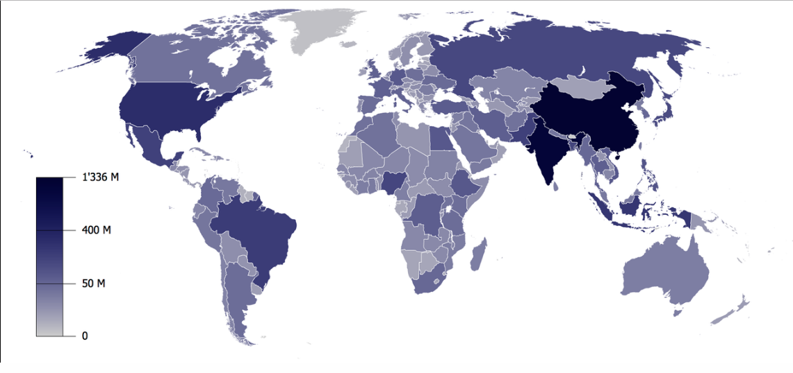
¿ Cuantos son los países más poblados del mundo?
¿Qué significa el tamaño y/o dimensión?
Rusia
EEUU
China
Pakistan
Mexico
India
Nigeria
Indonesia
Blangladesh
Brasil
México 130 millones de habitantes; Rusia 143; Bangladesh 166; Nigeria 196; Pakistán 200;
Brasil 210; Indonesia 266; EEUU 326; India 1354; China 1415.

Slide 7
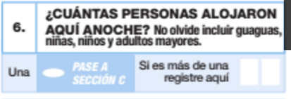
1.1.Pregunta del censo chileno (2017) para contar cuantos chilenos somos (tamaño)
Censos poblacionales. Pertenecientes al Instituto Nacional de Estadísticas.
https://ine.cl/

Slide 8
1.2.Estructura-Composición-de la población
Son las características de los individuos que componen una población.
Ejemplo
Características o variables estructurales de una población:
Edad
Sexo

Slide 9
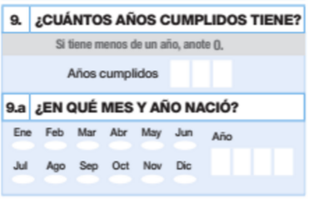
1.2.Preguntas del Censo 2017 relacionadas con la estructura de población
https://ine.cl/
SEXO
EDAD

Slide 10
1.3. Distribución de la población por diferentes variables
Zona (rural, urbana
Nivel educacional
Población económicamente activa (Trabajo)
Estado civil
Pobreza

Slide 11
Lugar donde persona habita
Permite clasificar a la población por ej. Según comuna, zona
(urbano/rural etc.)

Slide 12
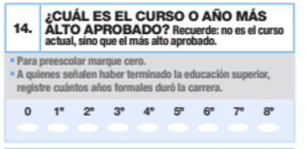
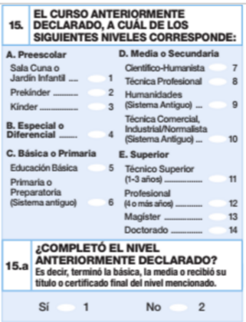
Preguntas del Censo 2017 relacionadas con la distribución según nivel de educación
Nivel educacional
Araya BM. http://dx.doi.org/10.1016/j.puhe.2017.01.027
https://ine.cl/

Slide 13
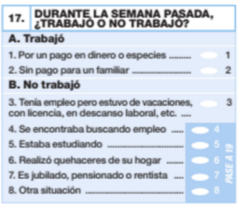
Preguntas del Censo 2017 relacionadas con la estructura de población
Permite identificar
a la población
económicamente:
ACTIVA
NO ACTIVA
INACTIVA
CESANTES
https://ine.cl/

Slide 14
Encuesta de Caracterización Socieconómica Nacional

Slide 15
Población económicamente activa según encuesta CASEN*
*Encuesta de Caracterización Socieconómica Nacional

Slide 16
Variables para identificar a la población económicamente activa
Ocupados: ≥ 12 años
Realizaron algún trabajo (actividad productiva con remuneración en dinero o especies), al menos 1 hora, excluyendo los quehaceres del hogar propio o realizaron actividades informales u ocasionales al menos 1 hora durante la semana pasada por un sueldo o salario. (por su propia cuenta en su empresa o negocio, como aprendiz o realizando una práctica remunerada, para la empresa o negocio de un familiar, o de venta de productos (que no sean bienes del hogar).
*Incluye ausencias temporales por licencias médicas, embarazo, vacaciones etc).

Slide 17
Variables para identificar a la población económicamente inactiva
Desocupados: ≥ 12 años o más que:
Han buscado trabajo en las últimas cuatro semanas, es decir, han tomado medidas concretas para buscar un empleo remunerado o iniciar un trabajo por cuenta
*También se consideran desocupados a personas que no buscaron trabajo pero empezarán pronto a trabajar o iniciarán una actividad por cuenta propia.

Slide 18
Variables para identificar a la población económicamente no activa
Inactivos: ≥ 12 años o más que:
No trabajaron la semana pasada y no han buscado trabajo en las últimas cuatro semanas.
• Cesantes:
Son todas aquella persona que habiendo cumplido con los criterios de desocupado, con anterioridad tuvieron un empleo que duró por lo menos 1 mes.

Slide 19
Distribución de la población según estado civil
Casado
Conviviente o pareja sin acuerdo unión civil.
Conviviente civil (con acuerdo unión civil).
Anulado (a)
Separado (a)
Divorciado(a).
Viudo (a)
Soltero (a)

Slide 20
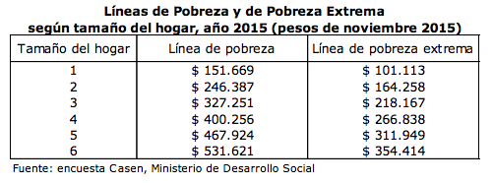
Caracterización de la población según nivel de pobreza
Pobreza según nivel de ingresos

Slide 21
Evolución de la pobreza por ingresos en Chile

Slide 22
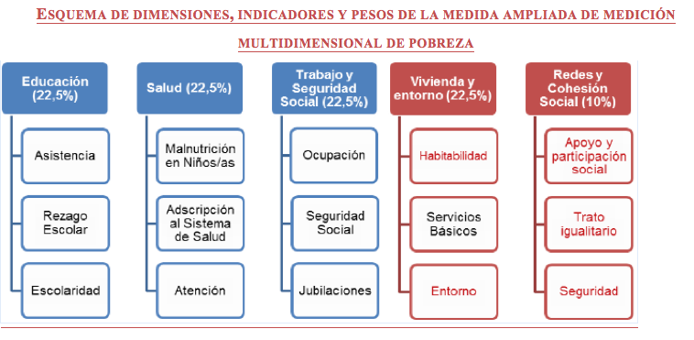
Desde el 2013, una nueva forma de medición de pobreza Distribución de población según Pobreza
Un hogar se considera en situación de pobreza multidimensional si
acumula un 22,5% de carencias.

Slide 23
Distribución de la población según pobreza multidimensional en Chile

Slide 24
Evolución o crecimiento poblacional
6.000
6.000
5.000
5.000
4.000
4.000
3.000
3.000
2.000
Revolución
Industrial
2.000
Expansión del Islam
Descubrimiento
de América
Imperio Romano
Guerras Púnicas
Marco Polo
Alejandro Magno
Las cruzadas
1.000
800
Atila
600
400
200
-500
-250
0
250
500
750
1.000
1.250
1.500
1.750
2.000

Slide 25
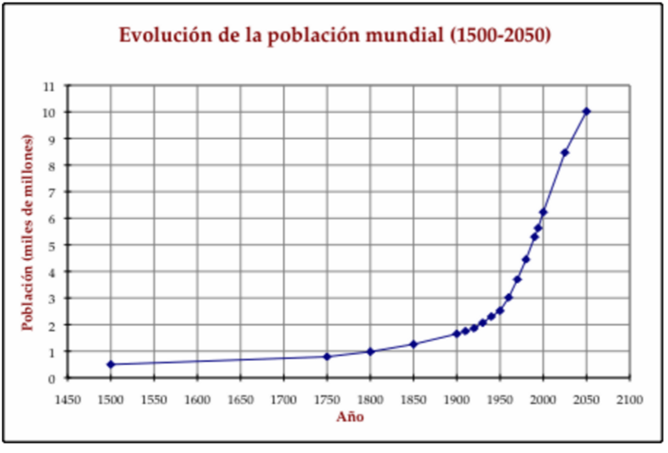

Slide 26
Factores que determinan el crecimiento poblacional

Slide 27
Fecundidad
En sentido estricto, se utiliza este término para designar una procreación real.
En términos más amplios se emplea para señalar, en sus aspectos cuantitativos, los fenómenos directamente relacionados con la procreación humana.
Se refiere a la fertilidad y a la capacidad para producir o reproducir.

Slide 28
¿De que depende el crecimiento y/o evolución de la población?
Mortalidad
Número de muertes en un población en un periodo determinado de tiempo.
Existen diferentes formas de medirla: como número de defunciones, tasas, según causa, esperanza de vida etc.

Slide 29
¿De que depende el crecimiento y/o evolución de la población?
Migraciones
Es todo desplazamiento de población entre países o de un lugar geográfico a otro dentro de un mismo país, con traslado de residencia, en un período determinado de tiempo.
En el primer caso se trata de migración internacional y,
en el segundo, de migración interna.
Con respecto a un área geográfica determinada, se llama Emigración el movimiento de salida de personas desde dicha
área, e Inmigración al de llegada hacia la misma.

Slide 30
Muchas Gracias

